Slide 1
Biotechnology
Prof. Dr. Ekhlass M. Taha

Slide 2
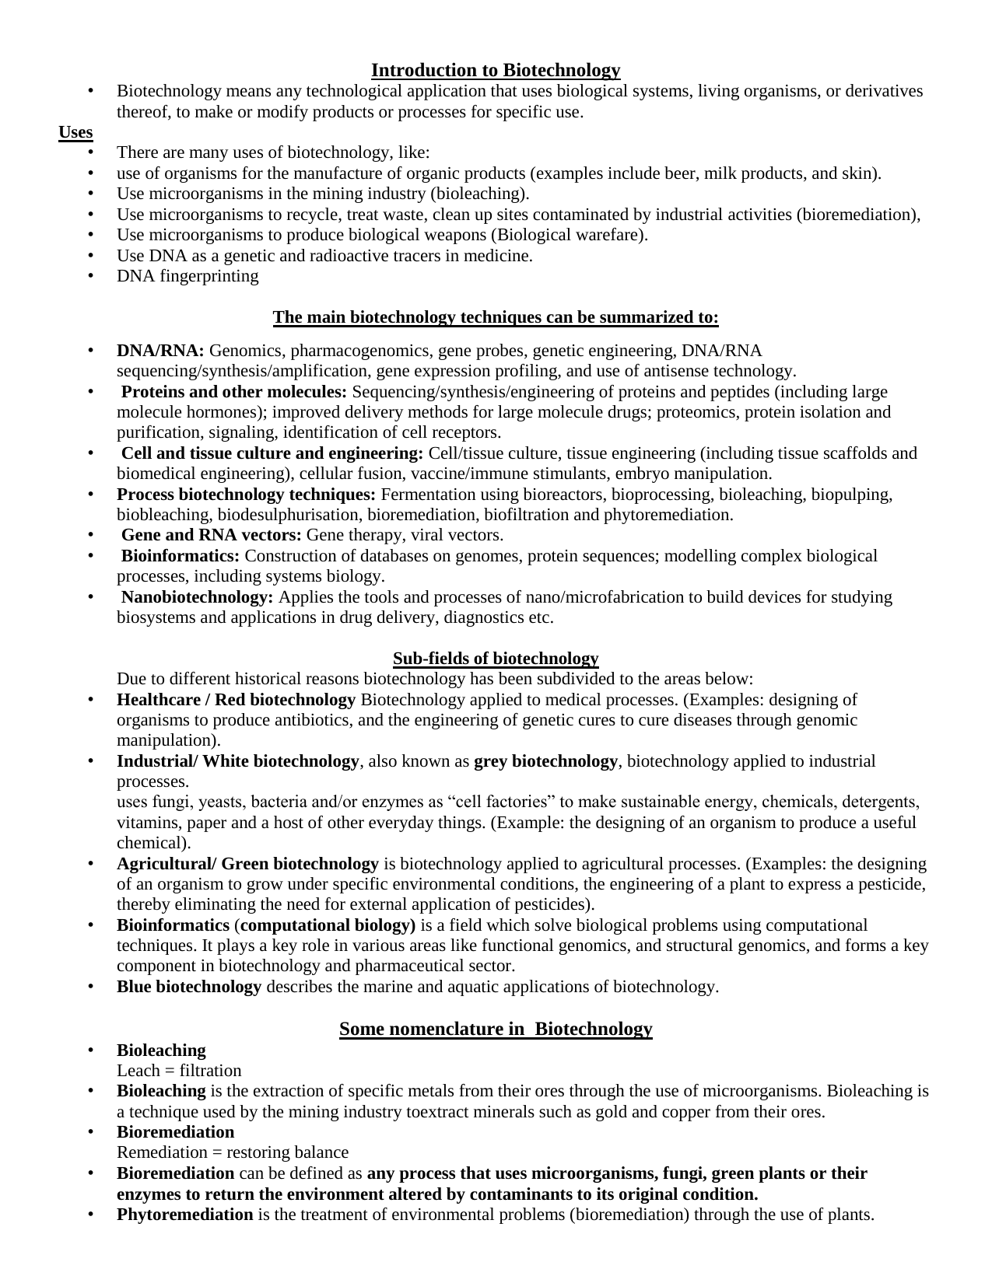

Slide 3
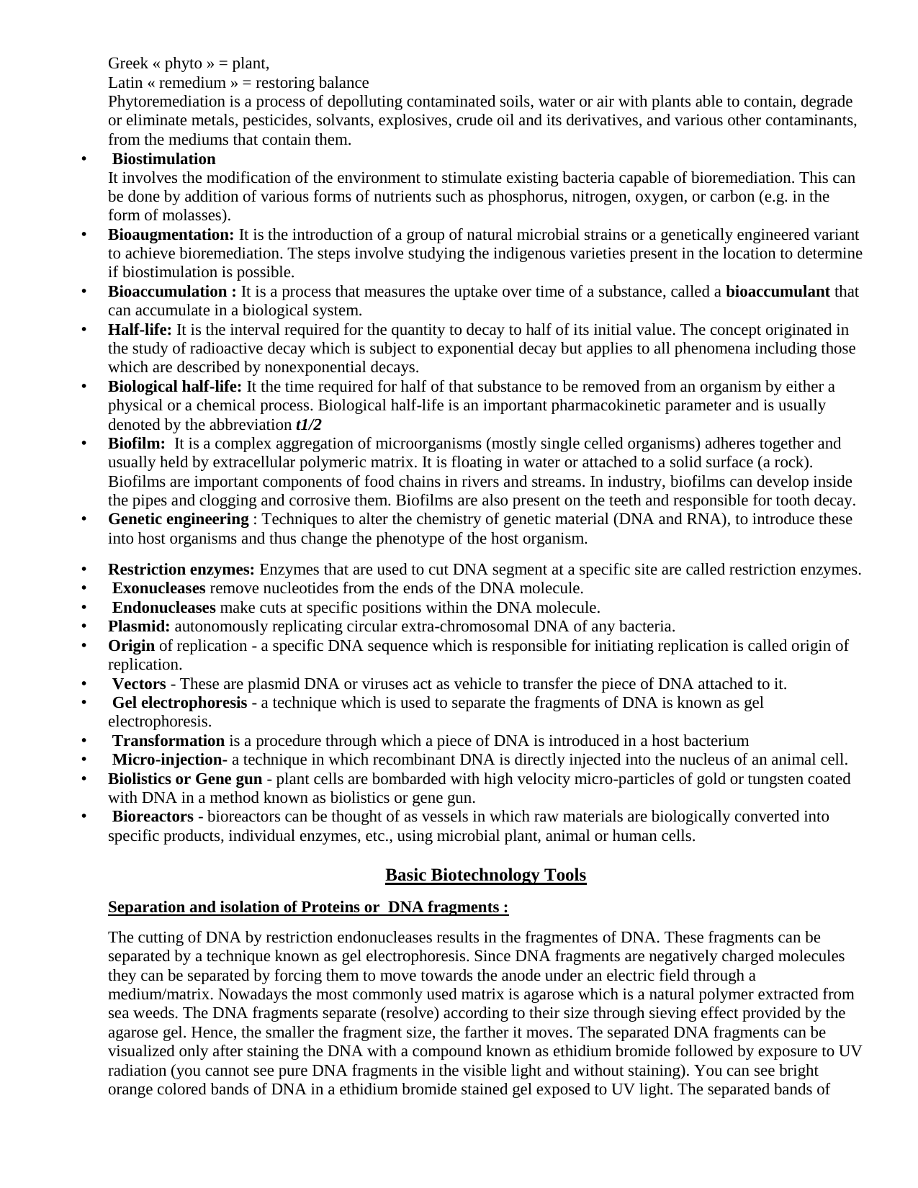

Slide 4
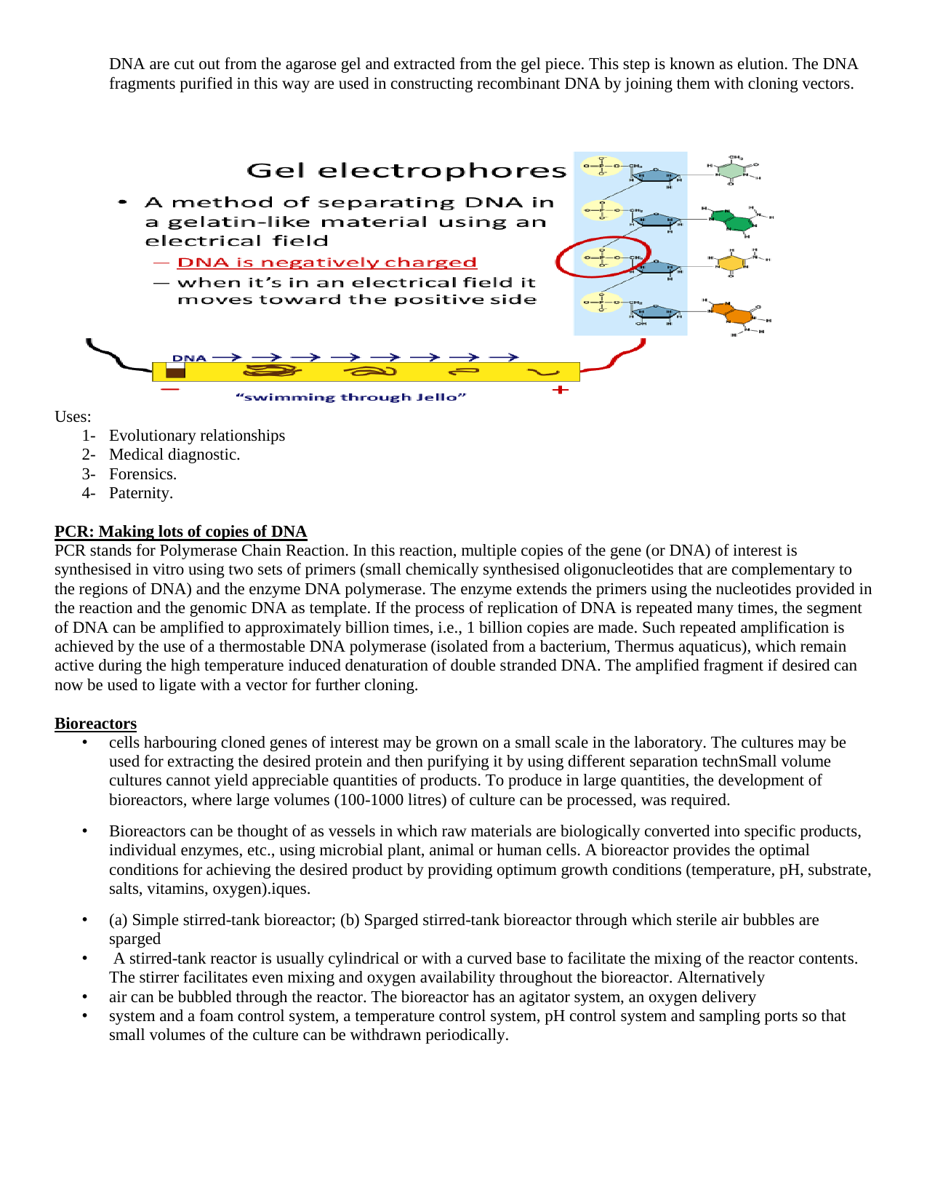

Slide 5
